Slide 1

ΘΕΜΑΤΙΚΗ ΕΝΟΤΗΤΑ 1:
ΒΑΣΙΚΕΣ ΕΝΝΟΙΕΣ
1.1 ΕΠΙΣΤΗΜΗ ΤΩΝ ΥΠΟΛΟΓΙΣΤΩΝ (1 ώρα)
Στόχοι:
να περιγράφετε τους βασικούς τομείς της Επιστήμης των Υπολογιστών και
να μπορείτε να αναφερθείτε στα πεδία τόσο της Θεωρητικής όσο και σε αυτά της Εφαρμοσμένης Επιστήμης των Υπολογιστών.

Slide 2
κεφ 1 - ΕΠΙΣΤΗΜΗ ΤΩΝ ΥΠΟΛΟΓΙΣΤΩΝ
Τι μελετά η Επιστήμη των Υπολογιστών;
Τα θεωρητικά θεμέλια και τη φύση των
πληροφοριών
αλγορίθμων
υπολογισμών
τεχνολογικές εφαρμογές τους
Επιστήμη των Υπολογιστών (1940)
ΘΕΩΡΗΤΙΚΗ ΕΠΙΣΤΗΜΗ
ΕΦΑΡΜΟΣΜΕΝΗ ΕΠΙΣΤΗΜΗ

Slide 3
κεφ 1 - ΕΠΙΣΤΗΜΗ ΤΩΝ ΥΠΟΛΟΓΙΣΤΩΝ
ΘΕΩΡΗΤΙΚΗ ΕΠΙΣΤΗΜΗ
Ερευνά κυρίως το σχεδιασμό των αλγορίθμων και των υπολογιστικών μεθόδων που χρησιμοποιούνται για την άντληση, την επεξεργασία, την ανάλυση και την αποθήκευση πληροφοριών.
Ανάλυση αλγορίθμων
Θεωρία υπολογισιμότητας
Θεωρία πολυπλοκότητας
Επιλύεται αποδοτικά;
Τι πόροι απαιτούνται;

Slide 4
κεφ 1 - ΕΠΙΣΤΗΜΗ ΤΩΝ ΥΠΟΛΟΓΙΣΤΩΝ
ΕΦΑΡΜΟΣΜΕΝΗ ΕΠΙΣΤΗΜΗ
Μελετά τρόπους εφαρμογής της Θεωρίας των υπολογιστών για την επίλυση προβλημάτων στον πραγματικό κόσμο.
Επιστημονικά πεδία:
Σχεδίαση υλικού
Σχεδιασμός, Ανάπτυξη και Υλοποίηση λογισμικού
Ανάπτυξη πληροφοριακών συστημάτων
Εισαγωγή τεχνητής νοημοσύνης
Δημιουργία δικτύων υπολογιστών
Σχεδιασμός βάσεων δεδομένων
Ασφάλεια υπολογιστών

Slide 5
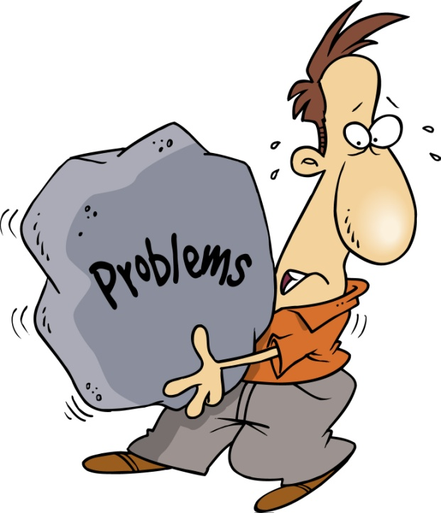
ΘΕΜΑΤΙΚΗ ΕΝΟΤΗΤΑ 2:
ΘΕΜΑΤΑ ΘΕΩΡΗΤΙΚΗΣ ΕΠΙΣΤΗΜΗΣ Η/Υ
2.1 ΠΡΟΒΛΗΜΑ (2 ώρες)
Στόχοι:
Να περιγράφετε την έννοια του προβλήματος,
Να διακρίνετε την ύπαρξη υπολογιστικών προβλημάτων και
Να αναφέρετε τις φάσεις επίλυσής τους

Slide 6

κεφ 2.1 - Πρόβλημα
Πρόβλημα είναι κάθε κατάσταση η οποία χρήζει αντιμετώπισης, απαιτεί λύση, η δε λύση της δεν είναι γνωστή, ούτε προφανής.
Διαχρονικό φαινόμενο
Δεν αντιμετωπίζονται με ενιαίο και
μοναδικό τρόπο
Παραδείγματα:
Μέτρηση χρόνου (χρήση κλεψύδρας, εκκρεμούς)
Κοινωνικά προβλήματα (ναρκωτικά, ανεργία)
Προβλήματα επιδημιών (εμβόλια)
Τεχνολογικά προβλήματα (Millennium Bug)
Ενδιαφέρουσες προκλήσεις (επίλυση ενός γρίφου, νίκη στο σκάκι)
Ευκαιρίες για κάτι ωφέλιμο για την ανθρωπότητα (ασφαλέστερα υλικά κατασκευής αυτοκινήτων, τρισδιάστατες εκτυπώσεις)

Slide 7
Κατηγορίες Προβλημάτων
κεφ 2.1 - Πρόβλημα
Έχει βρεθεί και διατυπωθεί τουλάχιστον ένας τρόπος επίλυσής μου.
Έχει αποδειχθεί ότι δεν έχω λύση.
ΜΗ ΕΠΙΛΥΣΙΜΑ / ΑΛΥΤΑ
ΕΠΙΛΥΣΙΜΑ
Τετραγωνισμός κύκλου με κανόνα και διαβήτη
Αποψίλωση μιας έκτασης γης
Επίλυση δευτεροβάθμιας εξίσωσης
Δεν έχει βρεθεί η λύση μου.
Δεν έχει αποδειχθεί ότι δεν έχω λύση.
ΑΝΟΙΚΤΑ
Ενοποίηση των τεσσάρων πεδίων δυνάμεων (βαρυτικό, ηλεκτρομαγνητικό, ισχυρό και ασθενές πυρηνικό)
Εικασία του Γκόλντμπαχ (Goldbach, κάθε άρτιος μπορεί να γραφτεί ως άθροισμα δύο πρώτων αριθμών)

Slide 8
Υπολογιστικά Προβλήματα
κεφ 2.1 - Πρόβλημα
Ιστορική Αναδρομή
Μπορεί να αυτοματοποιηθεί η διαδικασία επίλυσης όλων των μαθηματικών προβλημάτων;
(θεώρημα Πληρότητας) Υπάρχουν συναρτήσεις των οποίων η λύση δεν μπορεί να αυτοματοποιηθεί.
Όρισε μια υποθετική μηχανή που είναι ικανή να υπολογίσει οποιαδήποτε υπολογίσιμη συνάρτηση.
David Hilbert
1900
Kurt Gödel 1931
Alan Turing
1936

Slide 9

Υπολογιστικά Προβλήματα
κεφ 2.1 - Πρόβλημα
Τα προβλήματα με βάση τη δυνατότητα επίλυσής τους μέσω του υπολογιστή, μπορούν να διακριθούν σε υπολογιστικά και μη υπολογιστικά.
Οποιοδήποτε πρόβλημα μπορεί να λυθεί και μέσω του υπολογιστή, χαρακτηρίζεται υπολογιστικό πρόβλημα
Ένα υπολογιστικό πρόβλημα είναι στην ουσία ένα μαθηματικό μοντέλο (αριθμοί, πίνακες, σύνολα, συναρτήσεις, σχέσεις, κλπ) που αναπαριστά ένα σύνολο από ερωτήσεις που οι υπολογιστές καλούνται να επιλύσουν.

Slide 10
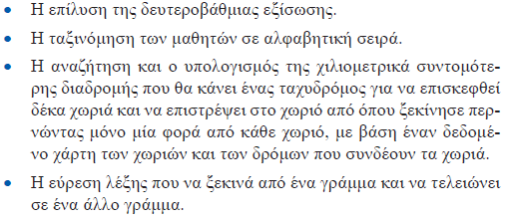
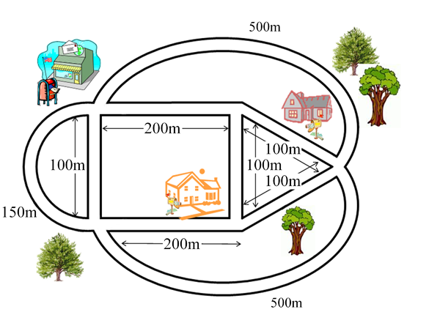
Παραδείγματα
κεφ 2.1 - Πρόβλημα

Slide 11
Μη Υπολογιστικά Προβλήματα
κεφ 2.1 - Πρόβλημα
Τα μη υπολογιστικά προβλήματα δεν μπορούν να λυθούν από έναν υπολογιστή ή από άλλα μηχανικά μέσα.
Παράδειγμα
καμία μηχανή δεν μπορεί γενικά να αποφανθεί αν ένα δεδομένο πρόγραμμα θα επιστρέψει απάντηση για μια δεδομένη είσοδο, ή αν θα εκτελείται για πάντα.

Slide 12



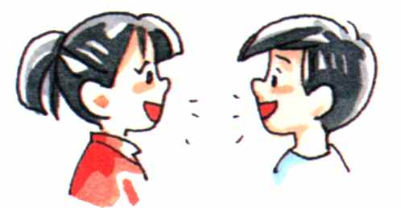

Διατύπωση Προβλήματος
κεφ 2.1 - Πρόβλημα
Για τη Διατύπωση ενός προβλήματος μπορεί να χρησιμοποιηθεί οποιοδήποτε μέσο
Συνηθέστερο από όλα είναι ο λόγος:
προφορικός
γραπτός

Slide 13

Διαδικασία Επίλυσης (Υπολογιστικού) Προβλήματος
κεφ 2.1 - Πρόβλημα
Ποια βήματα πρέπει να ακολουθήσω
όταν μου τεθεί ένα πρόβλημα (Υπολογιστικό) προς λύση;
  Να το Κατανοήσω
  ΚΑΤΑΝΟΗΣΗ
  Να το Αναλύσω
  ΑΝΑΛΥΣΗ-ΑΦΑΙΡΕΣΗ
  Να το Συνθέσω
  ΣΥΝΘΕΣΗ
  Να το Κατηγοριοποιήσω
  ΚΑΤΗΓΟΡΙΟΠΟΙΗΣΗ
  Να το Γενικεύσω
  ΓΕΝΙΚΕΥΣΗ

Slide 14

Διαδικασία Επίλυσης (Υπολογιστικού) Προβλήματος
Κατανόηση→Ανάλυση-Αφαίρεση →Σύνθεση →Κατηγοριοποίηση →Γενίκευση
κεφ 2.1 - Πρόβλημα
Ποια είναι τα 2 προαπαιτούμενα
που πρέπει να ισχύουν για να
κατανοήσουμε ένα πρόβλημα;
Σαφήνεια στη διατύπωση
εκ μέρους του δημιουργού του
Σωστή ερμηνεία από τη μεριά εκείνου που
καλείται να το αντιμετωπίσει
Προβλήματα από:
άστοχη χρήση ορολογίας
λανθασμένη σύνταξη
Παρερμηνείες μπορούν να υπάρξουν ακόμα και σε περιπτώσεις όπου όλοι οι λεξικολογικοί και συντακτικοί κανόνες τηρούνται

Slide 15

Διαδικασία Επίλυσης (Υπολογιστικού) Προβλήματος
Κατανόηση→Ανάλυση-Αφαίρεση →Σύνθεση →Κατηγοριοποίηση →Γενίκευση
κεφ 2.1 - Πρόβλημα
Ανάλυση είναι η διάσπαση του προβλήματος σε άλλα απλούστερα προβλήματα για να είναι εύκολη η αντιμετώπισή τους.
Αφαίρεση ο διαχωρισμός των κύριων στοιχείων του προβλήματος σε σχέση με τα δευτερεύοντα στοιχεία.

Slide 16

Διαδικασία Επίλυσης (Υπολογιστικού) Προβλήματος
Κατανόηση→Ανάλυση-Αφαίρεση →Σύνθεση →Κατηγοριοποίηση →Γενίκευση
κεφ 2.1 - Πρόβλημα
Φραστική ανάλυση προβλήματος “Διοργάνωση Πάρτι”
Προσκλήσεις
  …….
2. Διατροφή
  2.1 Αγορά
  2.2 Παρασκευή
3. Ποτά
  ………
4. Προετοιμασία χώρου
  4.1 Καθάρισμα
  4.2 Αναδιάταξη επίπλων

Slide 17

Διαδικασία Επίλυσης (Υπολογιστικού) Προβλήματος
Κατανόηση→Ανάλυση-Αφαίρεση →Σύνθεση →Κατηγοριοποίηση →Γενίκευση
κεφ 2.1 - Πρόβλημα
Διαγραμματική ανάλυση προβλήματος “Διοργάνωση Πάρτι”
Αρχικό Πρόβλημα
Απλούστερα
προβλήματα
Διοργάνωση
Πάρτι
Προσκλήσεις
Διατροφή
Ποτά
Προετοιμασία
Χώρου
Αγορά
Παρασκευή
Καθάρισμα
Αναδιάταξη
Επίπλων
Ακόμα πιο απλά προβλήματα

Slide 18
Διαδικασία Επίλυσης (Υπολογιστικού) Προβλήματος
Κατανόηση→Ανάλυση-Αφαίρεση →Σύνθεση →Κατηγοριοποίηση →Γενίκευση
κεφ 2.1 - Πρόβλημα
Για τη σωστή επίλυση ενός προβλήματος είναι σημαντικός ο επακριβής προσδιορισμός των δεδομένων που παρέχει το πρόβλημα και η λεπτομερειακή καταγραφή των ζητούμενων που αναμένονται σαν αποτέλεσμα της επίλυσης του προβλήματος
Δεδομένο είναι μια παράσταση γεγονότων, εννοιών ή εντολών σε τυποποιημένη μορφή που είναι κατάλληλη για επικοινωνία, ερμηνεία ή επεξεργασία από τον άνθρωπο ή από αυτόματα μέσα
Ζητούμενο είναι οτιδήποτε προκύπτει ή τίθεται ως αντικείμενο έρευνας ή αναζήτησης
Για να βρει κάποιος τα ζητούμενα χρειάζεται να επεξεργαστεί τα δεδομένα

Slide 19
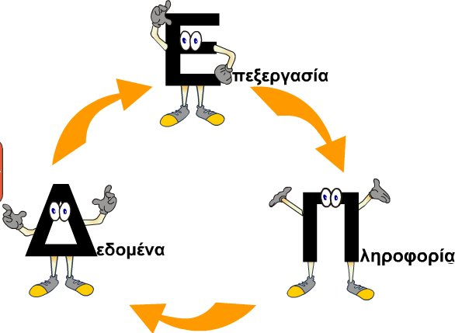
Διαδικασία Επίλυσης (Υπολογιστικού) Προβλήματος
Κατανόηση→Ανάλυση-Αφαίρεση →Σύνθεση →Κατηγοριοποίηση →Γενίκευση
κεφ 2.1 - Πρόβλημα
Επεξεργασία δεδομένων είναι η συστηματική εκτέλεση πράξεων σε δεδομένα
Πληροφορία είναι οποιοδήποτε γνωσιακό στοιχείο προέρχεται από την
επεξεργασία δεδομένων

Slide 20
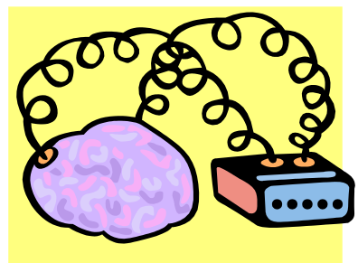
κεφ 2.1 - Πρόβλημα
δεδομένο
10092010
πληροφορία
πληροφορία
10.092.010 €
10 / 09 / 2010

Slide 21




κεφ 2.1 - Πρόβλημα
Δεδομένο
Πληροφορία
πρόκειται να υποβληθεί σε επεξεργασία
είναι αποτέλεσμα επεξεργασίας
πληροφορία
πληροφορία
6
9,8,9,2,4,5,8,1,8
54
δεδομένα
54
ΜΕΣΟΣ ΟΡΟΣ
ΑΘΡΟΙΣΜΑ
9,8,9,2,4,5,8,1,8
πληροφορία
δεδομένα
ΤΑΞΙΝΟΜΗΣΗ
ΓΡΑΦΙΚΗ ΑΝΑΠΑΡΑΣΤΑΣΗ
1,2,4,5,8,8,8,9,9

Slide 22

Διαδικασία Επίλυσης (Υπολογιστικού) Προβλήματος
Κατανόηση→Ανάλυση-Αφαίρεση →Σύνθεση →Κατηγοριοποίηση →Γενίκευση
κεφ 2.1 - Πρόβλημα
Σύνθεση είναι η κατασκευή μιας νέας δομής, με την οργάνωση των επιμέρους στοιχείων του προβλήματος
Η σύνθεση των λύσεων των επιμέρους προβλημάτων, αποτελεί τη λύση του αρχικού προβλήματος

Slide 23

Διαδικασία Επίλυσης (Υπολογιστικού) Προβλήματος
Κατανόηση→Ανάλυση-Αφαίρεση →Σύνθεση →Κατηγοριοποίηση →Γενίκευση
κεφ 2.1 - Πρόβλημα
Το πρόβλημα κατατάσσεται σε κάποια κατηγορία, σε μία οικογένεια παρόμοιων προβλημάτων και έτσι διευκολύνεται η επίλυση, αφού παρέχεται η ευκαιρία να προσδιοριστεί το ζητούμενο ανάμεσα σε παρόμοια «αντικείμενα»

Slide 24
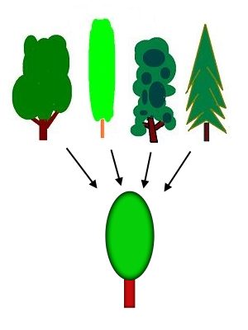
Διαδικασία Επίλυσης (Υπολογιστικού) Προβλήματος
Κατανόηση→Ανάλυση-Αφαίρεση →Σύνθεση →Κατηγοριοποίηση →Γενίκευση
κεφ 2.1 - Πρόβλημα
Τα αποτελέσματα μπορούν να μεταφερθούν σε άλλες παρεμφερείς καταστάσεις ή προβλήματα.

Slide 25
Παράδειγμα
κεφ 2.1 - Πρόβλημα
Να διερευνηθεί η εξίσωση αx + β = 0 ως προς x, για τις διάφορες τιμές του α και β.
Κατανόηση:
Δίνονται οι σταθεροί όροι α, β της εξίσωσης και ζητείται η τιμή της μεταβλητής x για τις διάφορες τιμές των α και β.
Ανάλυση:
Το πρόβλημα διασπάται αρχικά σε δύο υποπροβλήματα.
Στο πρώτο ο συντελεστής α της μεταβλητής x είναι διάφορος του μηδενός.
Στο δεύτερο ο συντελεστής α είναι μηδέν. Το δεύτερο υποπρόβλημα διασπάται σε δύο υποπροβλήματα:
  Ο σταθερός όρος β είναι ίσος με μηδέν ή
  Ο σταθερός όρος β είναι διάφορος του μηδενός.

Slide 26
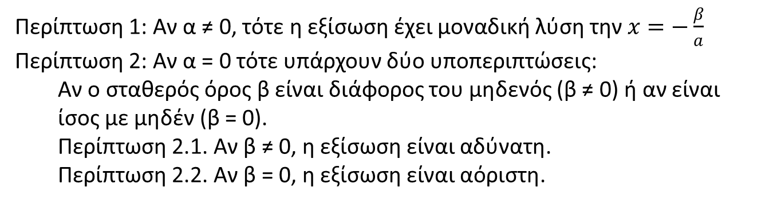
Παράδειγμα
κεφ 2.1 - Πρόβλημα
Σύνθεση:
Η εξίσωση είτε έχει μοναδική λύση, είτε είναι αδύνατη, είτε είναι αόριστη
Περίπτωση 1: Αν α ≠ 0, τότε η εξίσωση έχει μοναδική λύση την $x=−\frac{β}{a}$
Περίπτωση 2: Αν α = 0 τότε υπάρχουν δύο υποπεριπτώσεις:
  Αν ο σταθερός όρος β είναι διάφορος του μηδενός (β ≠ 0) ή αν είναι ίσος με μηδέν (β = 0).
  Περίπτωση 2.1. Αν β ≠ 0, η εξίσωση είναι αδύνατη.
  Περίπτωση 2.2. Αν β = 0, η εξίσωση είναι αόριστη.
Κατηγοριοποίηση και γενίκευση:
Όλες οι πρωτοβάθμιες εξισώσεις αντιμετωπίζονται με αυτή την προσέγγιση.

Slide 27
ΘΕΜΑΤΙΚΗ ΕΝΟΤΗΤΑ 2:
ΘΕΜΑΤΑ ΘΕΩΡΗΤΙΚΗΣ ΕΠΙΣΤΗΜΗΣ Η/Υ
2.2 ΑΛΓΟΡΙΘΜΟΙ (10 ώρες)
Στόχοι:
να περιγράφετε την έννοια του αλγορίθμου και να διακρίνετε την ύπαρξη συγκεκριμένων χαρακτηριστικών που χρειάζεται να έχει ένας αλγόριθμος
να αναγνωρίζετε βασικές έννοιες στην Ανάλυση Αλγορίθμων
να αναγνωρίζετε τις διάφορες μορφές αναπαράστασης αλγορίθμου
να αναφέρετε τους βασικούς τύπους και δομές δεδομένων
να διακρίνετε τις βασικές εντολές και δομές που χρησιμοποιούνται σε έναν αλγόριθμο
να προσδιορίζετε τον τρόπο λειτουργίας των δομών δεδομένων
να εκπονείτε απλούς αλγορίθμους
να εντοπίζετε και να διορθώνετε τα λογικά λάθη ενός αλγορίθμου
να εξηγείτε την ανάγκη δημιουργίας της κατάλληλης τεκμηρίωσης.

Slide 28



κεφ 2.2 - Αλγόριθμοι
Τι είναι ο αλγόριθμος;
Αλγόριθμος είναι μια πεπερασμένη σειρά ενεργειών, αυστηρά καθορισμένων και εκτελέσιμων σε πεπερασμένο χρόνο, που στοχεύουν στην επίλυση ενός προβλήματος.
Παραδείγματα:

